Slide 1
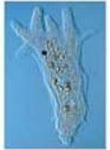
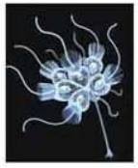
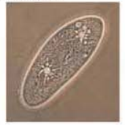
Одноклітинні твариноподібні організми
Урок з біології 6 клас

Slide 2
Пригадаємо
Прокаріоти – це…
Еукаріоти – це…
Одноклітинні еукаріоти – це…
Автотрофи – це…
Гетеротрофи – це…
Міксотрофи – це…

Slide 3
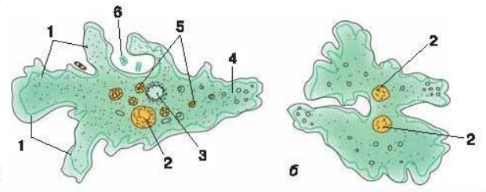
Амеба Протей
а
1 – несправжня ніжка (псевдоподія)
2 – ядро
3 – скоротлива вакуоля
4 – зона виділення неперетравлених решток
5 – травна вакуоля
6 – захоплення їжі
а – амеба протей, б – поділ амеби

Slide 4
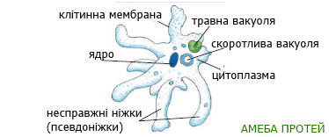
Амеба протей
Амеба протей – ця одноклітинна істота мешкає на дні стоячих прісних водойм з рослинними рештками, що гниють.
Її клітина сягає завдовжки до 0,5 мм. Форма – непостійна. Вкрита лише клітинною мембраною.
Рухається амеба за допомогою несправжніх ніжок, які утворилися за допомогою руху цитоплазми.

Slide 5
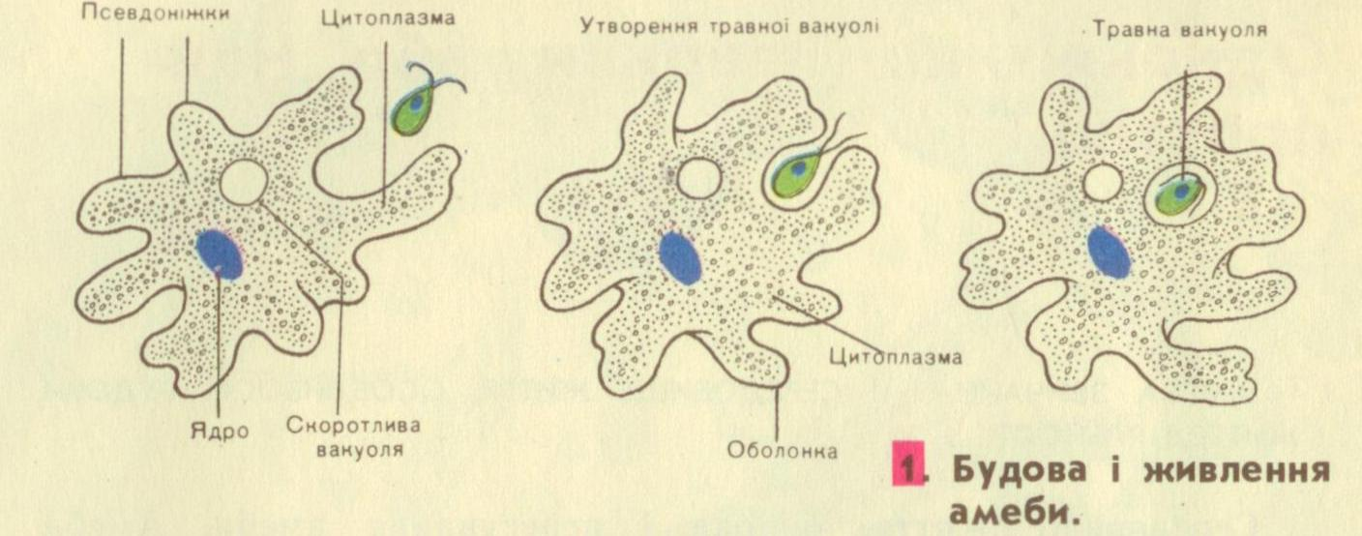
Амеба протей
Кулясте ядро розташоване майже в центрі.
Скоротлива вакуоля може змінювати об’єм. Вона з клітини виводить надлишок води та неперетравлені рештки клітини.
Живиться амеба бактеріями та одноклітинними організмами. Частинки їжі вона захоплює за допомогою псевдоподій. Так формується травна вакуоля.

Slide 6
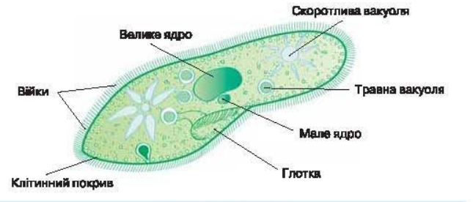
Інфузорія туфелька
Інфузорія-туфелька має два ядра – велике й мале. Велике ядро – форма квасолі, керує усіма процесами життєдіяльності клітини.
Мале ядро – куляста форма, зберігає спадкову інформацію і передає її дочірнім клітинам під час поділу.
Скоро́тлива вакуо́ля здійснює виведення неперетравлених решток та надлишків рідини з клітини

Slide 7
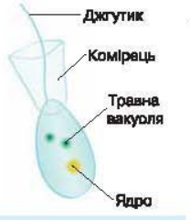
Комірцевий джгутиконосець
У морях та прісних водоймах численною є група одноклітинних твариноподібних організмів, у яких клітина на верхньому боці утворює комірець, з якого виходить довгий джгутик. Це комірцеві джгутиконосці. За допомогою джгутика клітина спрямовує до своєї поверхні потік води, що несе часточки їжі — відмерлі органічні речовини та бактерії. Коли їжа потрапляє на клітинну мембрану, її оточує коротка несправжня ніжка. Вона втягує здобич у клітину. Утворюється травна вакуоля, де і відбувається процес травлення. Комірцеві джгутиконосці вважаються найближчими ймовірними родичами багатоклітинних тварин, зокрема губок.

Slide 8
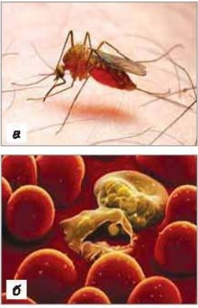
Паразитичні твариноподібні еукаріоти
Паразитичні одноклітинні твариноподібні організми. Чимало одноклітинних твариноподібних організмів пристосувались до життя в інших організмах. Деякі з них здатні живитись за рахунок хазяїна, завдаючи йому шкоди.
А) малярійний комар
Б) малярійний плазмодій

Slide 9
Дизентерія
Дизентерія — небезпечна хвороба, збудникам якої є дизентерійна амеба, яка може жити у кишечнику людини. Зазвичай вона не завдає шкоди людині, оскільки харчується бактеріями. Але інколи дизентерійна амеба пошкоджує стінки кишечника, і, живлячись клітинами крові, починає дуже швидко ділитися, спричинюючи кривавий пронос. Із калом клітини дизентерійної амеби виводяться назовні. Здорова людина заражується дизентерійною амебою тоді, коли споживає їжу, що містить спочиваючі клітини паразита. Прості правила гігієни — миття рук після відвідування туалету та перед споживанням їжі — дозволяють уникнути зараження дизентерійною амебою.

Slide 10
Малярія
Малярія — дуже небезпечна хвороба, поширена у країнах з теплим та вологим кліматом. Її збудником є малярійний плазмодій (мал.44). Він розвивається в клітинах печінки та крові, спричиняючи їх руйнування. Переносником паразита є малярійний комар: при укусі хворої на малярію людини малярійний плазмодій потрапляє у тіло комара, там розмножується, і при повторному укусі зі слиною комара передається здоровій людині.

Slide 11
Працюємо з термінами
Псевдоподії
Травна вакуоля
Скоротлива вакуоля
Фагоцитоз
Дизентерія
Малярія

Slide 12
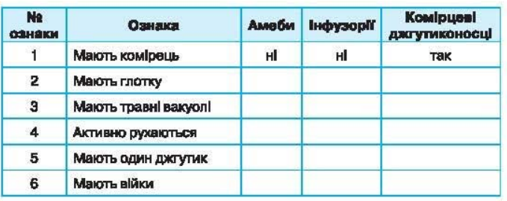
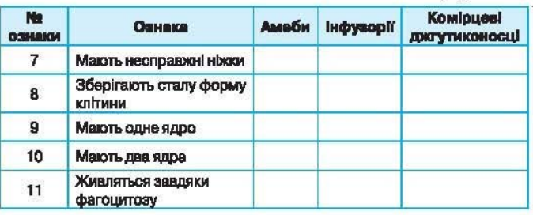
Заповніть таблицю

Slide 13
Домашнє завдання
Опрацюйте § 16, пит.1-4
Прочитайте матеріал для допитливих (за бажанням)

